Slide 1
Introducción
Desarrollo
Futuro
DESARROLLO DE UN SISTEMA DE DISCO DURO VIRTUAL PARA LA DOCENCIA
David Medina Ortega
Fernando Pintado Mira
David Medina y Fernando Pintado
hddUEMC

Slide 2
Introducción
Desarrollo
Futuro
¿En qué consiste?
Tecnologías empleadas
Apache PHP MySQL Debian xHTML & CSS PHPDocumentor
Diagrama de Gantt
¿En qué consiste?
Necesidad de la aplicación
Objetivos
Apuesta por nuevas tecnologías
Descripción de la aplicación
David Medina y Fernando Pintado
hddUEMC

Slide 3
Introducción
Desarrollo
Futuro
¿En qué consiste?
Tecnologías empleadas
Apache PHP MySQL Debian xHTML & CSS PHPDocumentor
Diagrama de Gantt
Tecnologías empleadas
Apache 2
PHP 5
MySQL 5
Debian GNU/Linux 5.0
xHTML
CSS 2
PHPDocumentor
David Medina y Fernando Pintado
hddUEMC

Slide 4
Introducción
Desarrollo
Futuro
¿En qué consiste?
Tecnologías empleadas
Apache PHP MySQL Debian xHTML & CSS PHPDocumentor
Diagrama de Gantt
Tecnologías empleadas
Apache 2
Soporte para gran cantidad de peticiones
Instalación por módulos
Soporte Unicode (UTF-8)
Seguridad para directorios
Virtualhosts
David Medina y Fernando Pintado
hddUEMC

Slide 5
Introducción
Desarrollo
Futuro
¿En qué consiste?
Tecnologías empleadas
Apache PHP MySQL Debian xHTML & CSS PHPDocumentor
Diagrama de Gantt
Tecnologías empleadas
PHP 5
Orientación a objetos
Librerías
  SPL
  PDO
  Smarty
Manejo de excepciones
Amplia documentación
David Medina y Fernando Pintado
hddUEMC

Slide 6
Introducción
Desarrollo
Futuro
¿En qué consiste?
Tecnologías empleadas
Apache PHP MySQL Debian xHTML & CSS PHPDocumentor
Diagrama de Gantt
Tecnologías empleadas
MySQL 5
Escalabilidad
Soporte multiplataforma
Potencia SQL
Conectividad de base de datos
Multihilo
David Medina y Fernando Pintado
hddUEMC

Slide 7
Introducción
Desarrollo
Futuro
¿En qué consiste?
Tecnologías empleadas
Apache PHP MySQL Debian xHTML & CSS PHPDocumentor
Diagrama de Gantt
Tecnologías empleadas
Debian GNU/Linux 5.0
Gestión de paquetes amigable
Potencia de Linux
Estabilidad
Seguridad
David Medina y Fernando Pintado
hddUEMC

Slide 8
Introducción
Desarrollo
Futuro
¿En qué consiste?
Tecnologías empleadas
Apache PHP MySQL Debian xHTML & CSS PHPDocumentor
Diagrama de Gantt
Tecnologías empleadas
xHTML & CSS 2
Estandarización por W3C
Separación de contenido y diseño
Semántica
Utilización de las últimas propiedades
David Medina y Fernando Pintado
hddUEMC

Slide 9
Introducción
Desarrollo
Futuro
¿En qué consiste?
Tecnologías empleadas
Apache PHP MySQL Debian xHTML & CSS PHPDocumentor
Diagrama de Gantt
Tecnologías empleadas
PHPDocumentor
Generación rápida de documentación
Amplio nivel de configuración
Instalación y uso sencillo
Soporte en diferentes IDE’s
David Medina y Fernando Pintado
hddUEMC

Slide 10
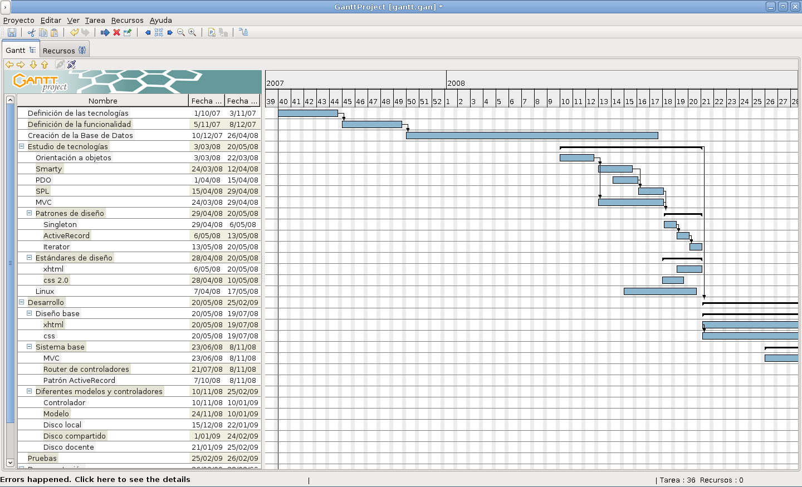
Introducción
Desarrollo
Futuro
¿En qué consiste?
Tecnologías empleadas
Apache PHP MySQL Debian xHTML & CSS PHPDocumentor
Diagrama de Gantt
Diagrama de Gantt 1/2
David Medina y Fernando Pintado
hddUEMC

Slide 11
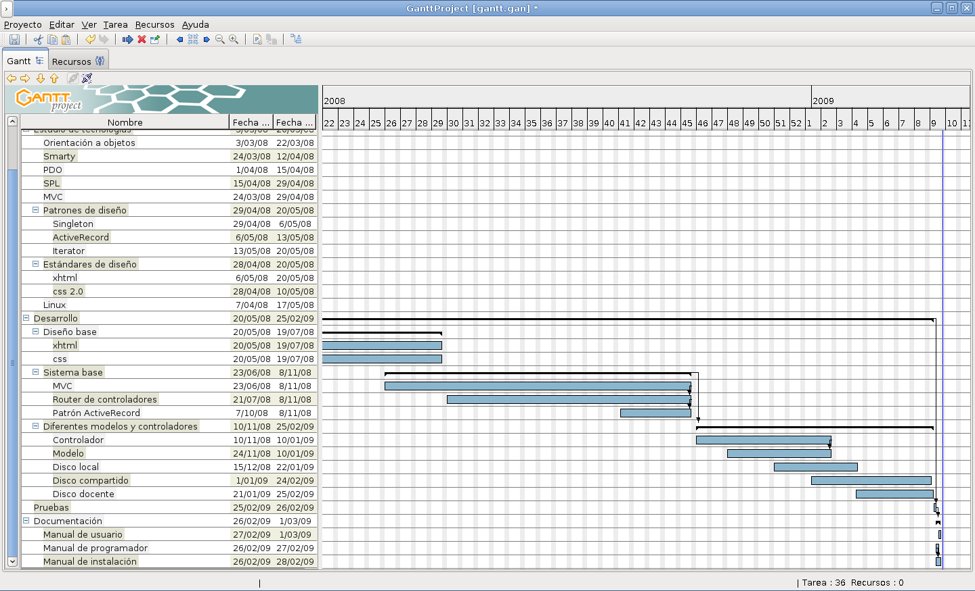
Introducción
Desarrollo
Futuro
¿En qué consiste?
Tecnologías empleadas
Apache PHP MySQL Debian xHTML & CSS PHPDocumentor
Diagrama de Gantt
Diagrama de Gantt 2/2
David Medina y Fernando Pintado
hddUEMC

Slide 12
Introducción
Desarrollo
Futuro
Base de datos
Diseño Lógico
MVC Tecnologías Patrones
Diagrama de clases
Diagrama de casos de uso
Base de datos 1/2
Relaciones
  Relaciones en cascada
  No soporta duplicidades
  Tipos de datos
Seguridad
  2 usuarios con permisos
  Procedimientos almacenados
David Medina y Fernando Pintado
hddUEMC

Slide 13
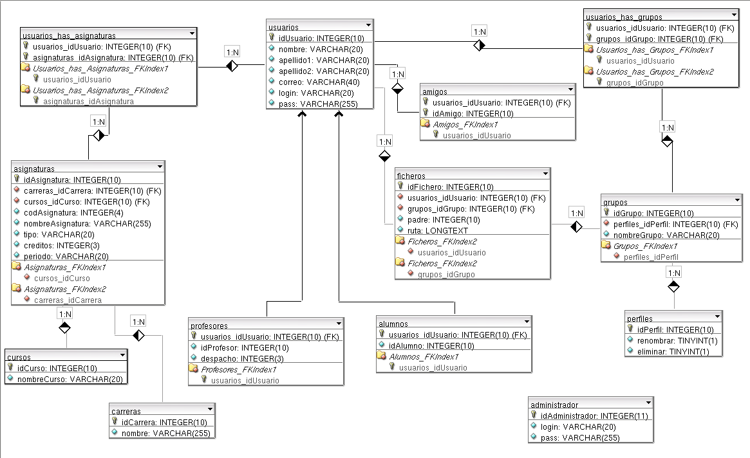
Introducción
Desarrollo
Futuro
Base de datos
Diseño Lógico
MVC Tecnologías Patrones
Diagrama de clases
Diagrama de casos de uso
Base de datos 2/2
David Medina y Fernando Pintado
hddUEMC

Slide 14
Introducción
Desarrollo
Futuro
Base de datos
Diseño Lógico
MVC Tecnologías Patrones
Diagrama de clases
Diagrama de casos de uso
Diseño lógico
Orientación a objetos
Extreme Programming
Base sólida
Alta seguridad
Tratamiento de errores con excepciones
David Medina y Fernando Pintado
hddUEMC

Slide 15
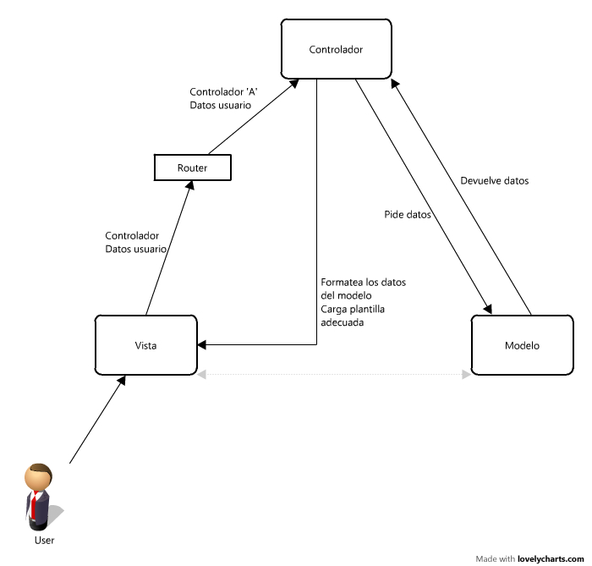
Introducción
Desarrollo
Futuro
Base de datos
Diseño Lógico
MVC Tecnologías Patrones
Diagrama de clases
Diagrama de casos de uso
Diseño lógico
MVC (Model View Controller)
Tres capas
Separación de lógica y presentación
Router feature
Mini-framework (api)
David Medina y Fernando Pintado
hddUEMC

Slide 16
Introducción
Desarrollo
Futuro
Base de datos
Diseño Lógico
MVC Tecnologías Patrones
Diagrama de clases
Diagrama de casos de uso
Diseño lógico
V (View)
HTML
Pide los controllers
Plantillas de Smarty
Router feature
David Medina y Fernando Pintado
hddUEMC

Slide 17
Introducción
Desarrollo
Futuro
Base de datos
Diseño Lógico
MVC Tecnologías Patrones
Diagrama de clases
Diagrama de casos de uso
Diseño lógico
C (Controller)
Qué y cómo mostrar
Tramita datos pasados en la vista
Lanza Smarty
Llama al modelo
David Medina y Fernando Pintado
hddUEMC

Slide 18
Introducción
Desarrollo
Futuro
Base de datos
Diseño Lógico
MVC Tecnologías Patrones
Diagrama de clases
Diagrama de casos de uso
Diseño lógico
M (Model)
Conexión con DB
Comunicación bidireccional con los controllers
Lógica de diseño: patrones y tecnologías
David Medina y Fernando Pintado
hddUEMC

Slide 19
Introducción
Desarrollo
Futuro
Base de datos
Diseño Lógico
MVC Tecnologías Patrones
Diagrama de clases
Diagrama de casos de uso
Diseño lógico
Tecnologías
SPL (Standard PHP Library)
  Implantada en el motor ZEND
  Uso: DirectoryIterator
PDO (PHP Data Objects)
  Librería de abstracción: drivers
  Inyección SQL (Prepared Statement and Placeholders)
  Excepciones propias
  Manejo de consultas de selección
Smarty (Motor de plantillas)
  Eliminación del código embebido
  Separación completa de lógica y diseño
  Código limpio, fácilmente editable.
David Medina y Fernando Pintado
hddUEMC

Slide 20
Introducción
Desarrollo
Futuro
Base de datos
Diseño Lógico
MVC Tecnologías Patrones
Diagrama de clases
Diagrama de casos de uso
Diseño lógico
Patrones de diseño
Solución a problemas comunes en OO
  Active Record
  Singleton
David Medina y Fernando Pintado
hddUEMC

Slide 21
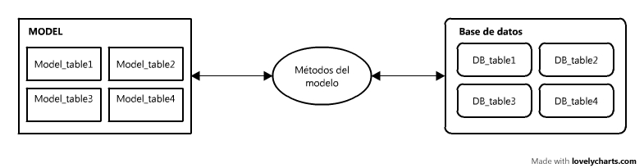
Introducción
Desarrollo
Futuro
Base de datos
Diseño Lógico
MVC Tecnologías Patrones
Diagrama de clases
Diagrama de casos de uso
Diseño lógico
Patrones de diseño: Active Record
Mapeo de DB en el modelo
Definido en la base del modelo. Herencia
Cambios en el modelo -> Cambios en la BD
David Medina y Fernando Pintado
hddUEMC

Slide 22
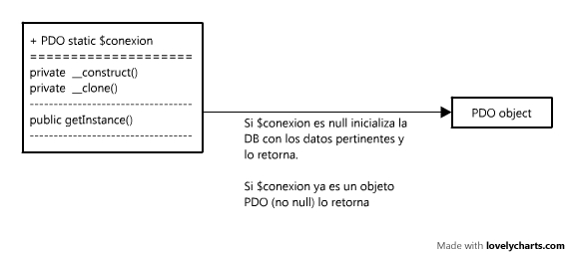
Introducción
Desarrollo
Futuro
Base de datos
Diseño Lógico
MVC Tecnologías Patrones
Diagrama de clases
Diagrama de casos de uso
Diseño lógico
Patrones de diseño: Singleton
Obligación de una sola instancia para la clase
Usado en conexión con DB
Obliga a todo el modelo a usar solo dicha instancia
David Medina y Fernando Pintado
hddUEMC

Slide 23
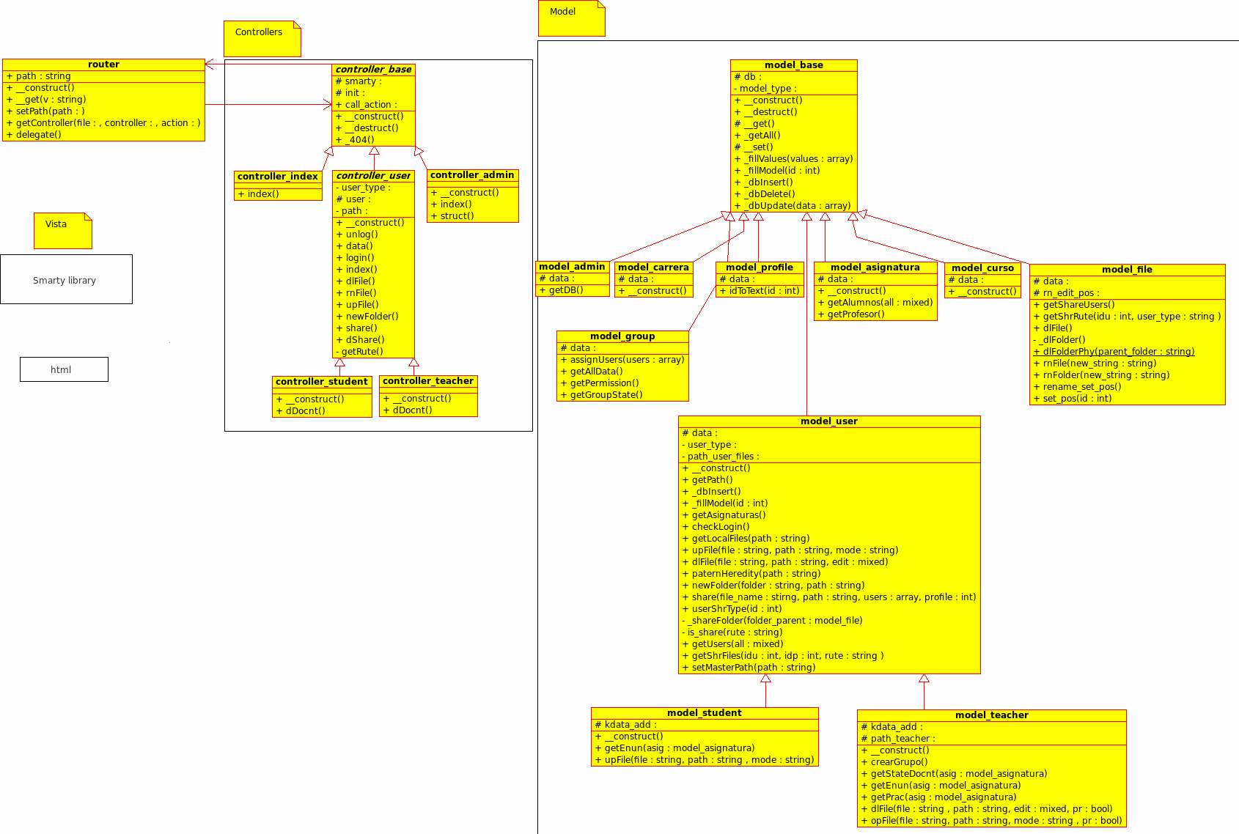
Introducción
Desarrollo
Futuro
Base de datos
Diseño Lógico
MVC Tecnologías Patrones
Diagrama de clases
Diagrama de casos de uso
Diagrama de clases
David Medina y Fernando Pintado
hddUEMC

Slide 24
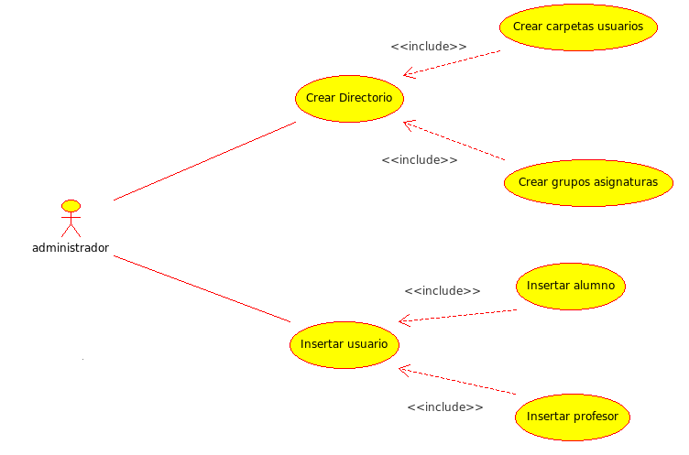
Introducción
Desarrollo
Futuro
Base de datos
Diseño Lógico
MVC Tecnologías Patrones
Diagrama de clases
Diagrama de casos de uso
Diagrama de casos de uso 1/4
David Medina y Fernando Pintado
hddUEMC

Slide 25
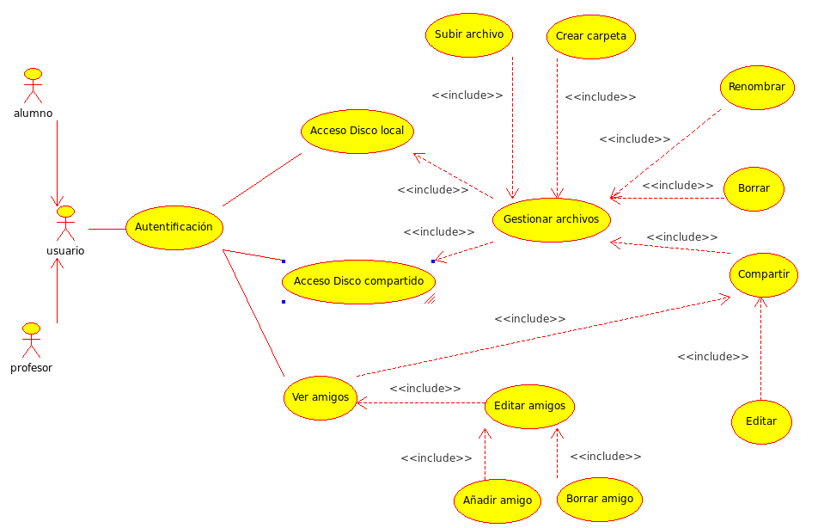
Introducción
Desarrollo
Futuro
Base de datos
Diseño Lógico
MVC Tecnologías Patrones
Diagrama de clases
Diagrama de casos de uso
Diagrama de casos de uso 2/4
David Medina y Fernando Pintado
hddUEMC

Slide 26
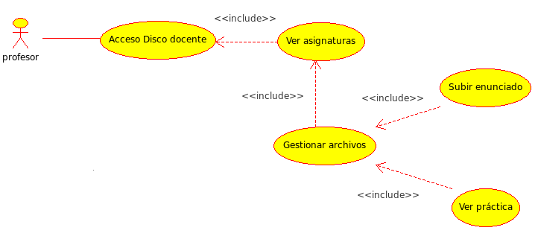
Introducción
Desarrollo
Futuro
Base de datos
Diseño Lógico
MVC Tecnologías Patrones
Diagrama de clases
Diagrama de casos de uso
Diagrama de casos de uso 3/4
David Medina y Fernando Pintado
hddUEMC

Slide 27
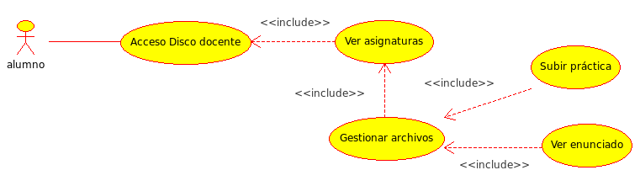
Introducción
Desarrollo
Futuro
Base de datos
Diseño Lógico
MVC Tecnologías Patrones
Diagrama de clases
Diagrama de casos de uso
Diagrama de casos de uso 4/4
David Medina y Fernando Pintado
hddUEMC

Slide 28
Introducción
Desarrollo
Futuro
Futuras mejoras
Implantación
Futuras mejoras
Espacio web
Sistema de logs
Sistema de mensajes
Bloqueo de prácticas
Envío de correo
Cuotas de disco
Opciones de usuario
Compresión de archivos
Ajax
Gestor de estilos
Sistema de noticias
Tablas ordenadas dinámicamente
David Medina y Fernando Pintado
hddUEMC

Slide 29
Introducción
Desarrollo
Futuro
Futuras mejoras
Implantación
Implantación
Ejemplo: Sistema de mensajes
Definición de funcionalidad
Cambios en la BD: Añadir una tabla
Cambios en el diseño
  Nuevo modelo: crearMensaje(), asignarImportancia()
  Nuevo método en Controller_user: filterMensajes()
  Instanciar nuevo modelo donde se requiera
David Medina y Fernando Pintado
hddUEMC

Slide 30
Introducción
Desarrollo
Futuro
Futuras mejoras
Implantación
Gracias por su atención
¿Preguntas?
David Medina y Fernando Pintado
hddUEMC

